Slide 1

Medida Provisória nº 1.031, de 2021

Slide 2
Medida Provisória nº 1.031, de 2021
RESUMO DA MEDIDA PROVISÓRIA Nº 1.031, DE 2021
Desestatização da Eletrobras por meio do aumento de capital, reduzindo o capital da União para patamar inferior a 50%, com permissão de venda das ações remanescentes da União;
“Descotização” gradual da energia das usinas da Eletrobras, com transferência do valor adicionado para:
  CDE (modicidade tarifária);
  Tesouro;
  Programas de revitalização das bacias do São Francisco e Furnas; e de modernização do sistema elétrico da Amazônia Legal.
Limite de 10% por grupo acionário e golden share para a União (Corporation);
Manutenção da Eletronuclear e Itaipu sob controle da União.

Slide 3
Medida Provisória nº 1.031, de 2021
TRAMITAÇÃO
MPV instruída perante o Plenário
  parágrafo único do art. 2º do Ato Conjunto das Mesas da CD e SF nº 1, de 2020
  570 emendas
Prazos
  Publicação: 23/02/2021
  Prorrogação: 15/04/2021
  Data final: 22/06/2021

Slide 4
Medida Provisória nº 1.031, de 2021
TIMELINE DA DESESTATIZAÇÃO
Análise pelo Congresso
Contratação dos estudos pelo BNDES
Análise pelo TCU
Instrução Normativa n. 81/2018
BNDES: Modelagem e Execução

Slide 5
Medida Provisória nº 1.031, de 2021
REUNIÕES E DEBATES
9/mar – Ministério de Minas e Energia
22/mar – Ministério da Economia e investidores
23/mar – Agência Nacional de Águas (ANA), Agência Nacional de Energia Elétrica (Aneel) e Empresa de Pesquisa Energética (EPE)
29/mar – Agência Nacional de Energia Elétrica (Aneel)
29/mar e 14/abr – Confederação Nacional dos Urbanitários (CNU) e Central Única dos Trabalhadores (CUT)
30/mar – Associação dos Grandes Consumidores Industriais de Energia e de Consumidores Livres (Abrace), Associação Brasileira de Distribuidores de Energia Elétrica (Abradee) e Associação Nacional de Consumidores de Energia (Anace)
6/abr – Tribunal de Contas da União (TCU)
6/abr e 13/abr – Energisa e consultoria independente
7/abr – Banco Nacional de Desenvolvimento Econômico e Social (BNDES) e Ministério da Economia
Diversas entrevistas, debates públicos e reuniões com órgãos de governo.

Slide 6
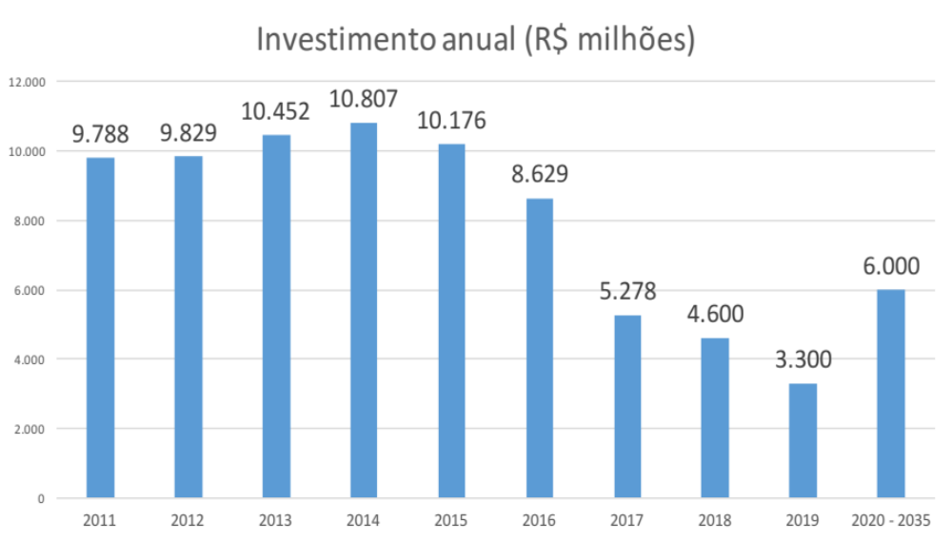
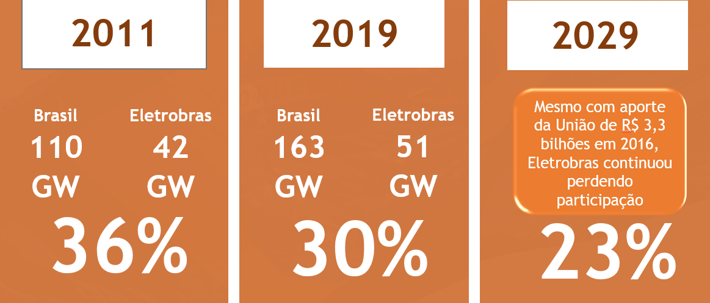
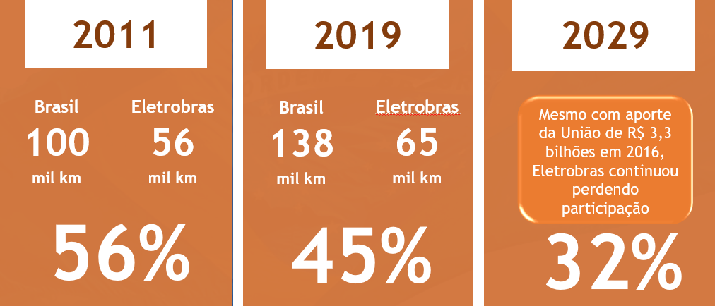
Medida Provisória nº 1.031, de 2021
DO MÉRITO: SITUAÇÃO DA ELETROBRAS
Perda de capacidade de investimentos e de participação nos mercados de geração e transmissão.
  ausência da empresa nos últimos leilões de geração
  atrasos na conclusão de diversas obras
Fonte: MME.

Slide 7
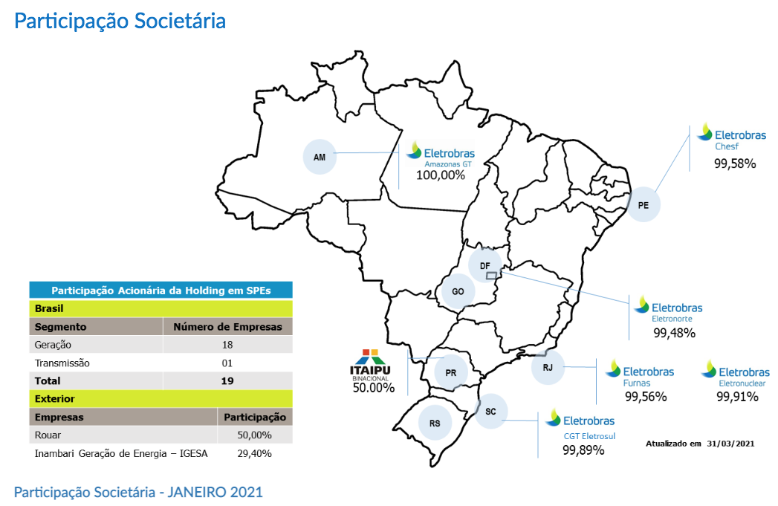
Medida Provisória nº 1.031, de 2021
DO MÉRITO: A HOLDING ELETROBRAS
Imagem: Eletrobras

Slide 8
Medida Provisória nº 1.031, de 2021
DO MÉRITO: CONTEXTO HISTÓRICO E MODELOS ALTERNATIVOS
Modelo tentado na década de 1990
  divisão das subsidiárias em empresas fracionadas
  cada empresa deteria ativos de geração e transmissão
  alienação de parcela de participação da União nas empresas nas modalidades leilão, oferta pública e oferta aos empregados
  Resoluções CND nº 12, de 1997; nº 1, de 1998; e nº 2, de 1999
Tempo como elemento crítico
  Crise energética de 2001 provocou questionamentos sobre a desestatização
  Eletrobras excluída do PND por lei em 2004

Slide 9
Medida Provisória nº 1.031, de 2021
DO MÉRITO: CONTEXTO HISTÓRICO E MODELOS ALTERNATIVOS
Retomada do tema no governo do ex-Presidente Michel Temer
  Projeto de Lei nº 9.463, de 2018, lançou as bases para a atual proposta de desestatização
Durante o governo do Presidente Jair Bolsonaro
  Projeto de Lei nº 5.877, de 2019
  Medida Provisória nº 1.031, de 2021

Slide 10
Medida Provisória nº 1.031, de 2021
DO MÉRITO: OPERAÇÃO DE AUMENTO DE CAPITAL

Slide 11
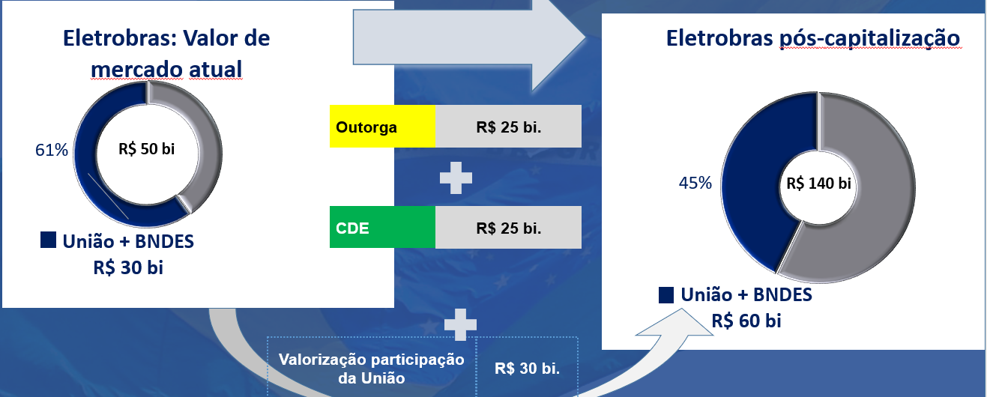
Medida Provisória nº 1.031, de 2021
DO MÉRITO: PATRIMÔNIO DA SOCIEDADE
O valor das ações da Eletrobras sob controle da União deve ser maior após a capitalização.
Fonte: MME.

Slide 12

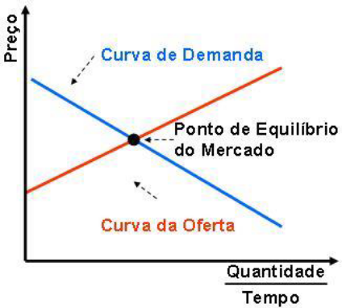


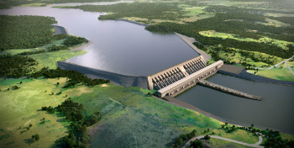
Medida Provisória nº 1.031, de 2021
DO MÉRITO: DESCOTIZAÇÃO
O preço da energia sob o regime cotas é inferior ao preço de mercado.
Custo de Produção
Preço de Mercado
Tributos
Custos operacionais
Investimentos

Slide 13

Medida Provisória nº 1.031, de 2021
DO MÉRITO: DESCOTIZAÇÃO
O valor adicionado é transferido à CDE, Tesouro e programas regionais. Esse valor não se confunde com o “valor de venda” da Eletrobras.
O risco hidrológico passa a ser do gerador, reduzindo as flutuações na conta de luz.
Preço de mercado
Valor adicionado
50% CDE
R$ 25 bi em 30 anos
}
Renda Hidráulica Residual
50% Tesouro Nacional
R$ 25 bi de bônus
Agente Gerador
Luz na Amazônia
}
R$ 8,8 bi
em 10 anos
Bacias de Furnas
Bacias do São Francisco
Custo de produção
Tributos
R$ 45
/ MWh
Risco Hidrológico
Custos operacionais

Slide 14

Medida Provisória nº 1.031, de 2021
DAS CONCLUSÕES DE MÉRITO
A gestão recente da empresa se mostrou eficiente. Entretanto, acreditamos que as melhorias chegaram ao limite possível com Eletrobras estatal
Atual modelo discutido desde 2018 e atingiu elevado grau de maturidade
Modelo de cisão é extremamente promissor e apresenta vantagens, mas o tempo já se mostrou um fator crítico
É necessário reparar problemas históricos, como a disparidade entre preços de mercado cativo e livre

Slide 15
Alterações propostas pelo
Relator

Slide 16
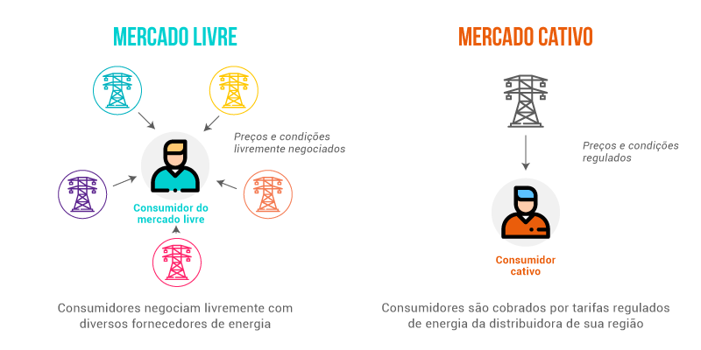
Alterações propostas pelo Relator
Atualmente, grandes consumidores estão no mercado livre
Créditos da imagem: Veridis Energy

Slide 17
Alterações propostas pelo Relator
1. DESTINAÇÃO DOS RECURSOS ADICIONADOS PELOS NOVOS CONTRATOS
Recursos oriundos dos novos contratos que serão destinados à CDE deverão ser utilizados exclusivamente no mercado cativo (+R$ 8 bilhões – 1/3 dos 25 bilhões que iria para os consumidores do mercado livre)
  Correção de injustiça histórica entre mercados cativo e livre
  Mercado livre usufrui dos benefícios do cativo, mas não paga toda a conta
Custo de geração em 2020
até R$ 560/MWh R$ 135/MWh

Slide 18
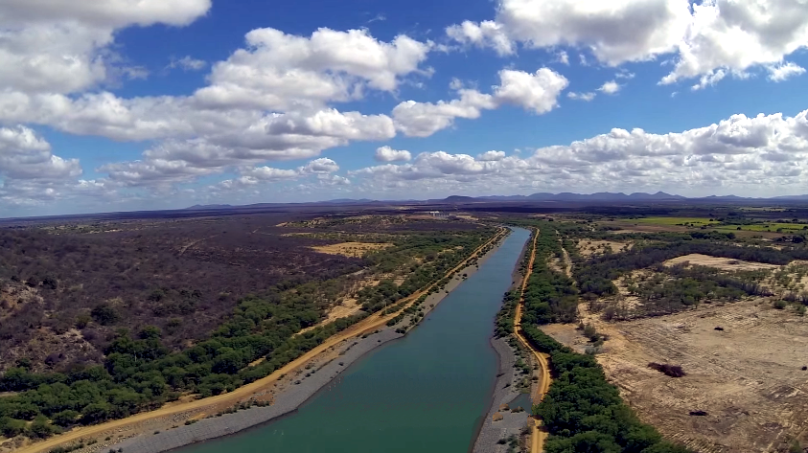
Alterações propostas pelo Relator
1. DESTINAÇÃO DOS RECURSOS ADICIONADOS PELOS NOVOS CONTRATOS
Energia a ser fornecida pela Eletrobras para a transposição do Rio São Francisco não será mais descontada do montante a ser aplicado na revitalização da bacia. Além disso, sugere-se o aumento do total de energia, conforme recomendação da ANA.
Rio São Francisco

Slide 19
Alterações propostas pelo Relator
2. LEILÃO DE TÉRMICAS A GÁS NATURAL
Despachadas na base para conferir segurança na transição energética;
Eliminação de contratação de térmicas a combustível;
Aproveitamento do potencial do gás amazônico e do gás pré-sal;
O Brasil registrou no período úmido anterior o menor índice pluviométrico na área dos reservatórios das hidrelétricas do (Sistema Interligado Nacional) de energia elétrica desde 1931;
Nesse contexto, o CMSE (Comitê de Monitoramento do Setor Elétrico) avaliou em 5 de maio de 2021, que será necessário acionar todas as usinas termelétricas que estiverem em condições de operar. A ação tem o objetivo de preservar o volume de água dos reservatórios e evitar apagões no fim de 2021.

Slide 20
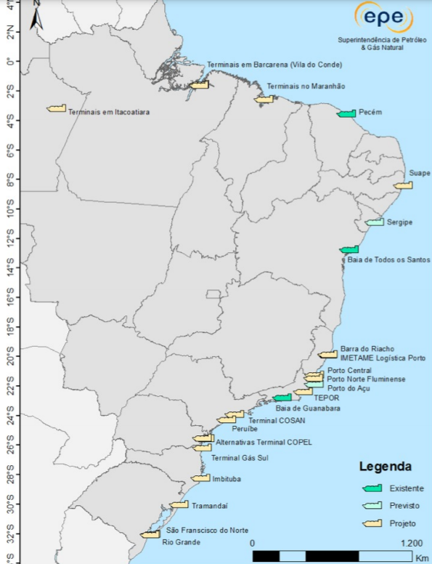
Alterações propostas pelo Relator
2. LEILÃO DE TÉRMICAS A GÁS NATURAL
Falta visão estratégica: planejamento tem priorizado a importação de gás natural.
Atualmente, mais de 60 milhões de m³ de GN do pré-sal são reinjetados diariamente.
Termelétricas despachadas na base do sistema a GN permitiriam aproveitar o potencial do pré-sal brasileiro.
Fontes despacháveis são necessárias p/ a inserção confiável de renováveis na matriz (ex.: eólica e solar).
Imagem: Empresa de Pesquisa Energética

Slide 21
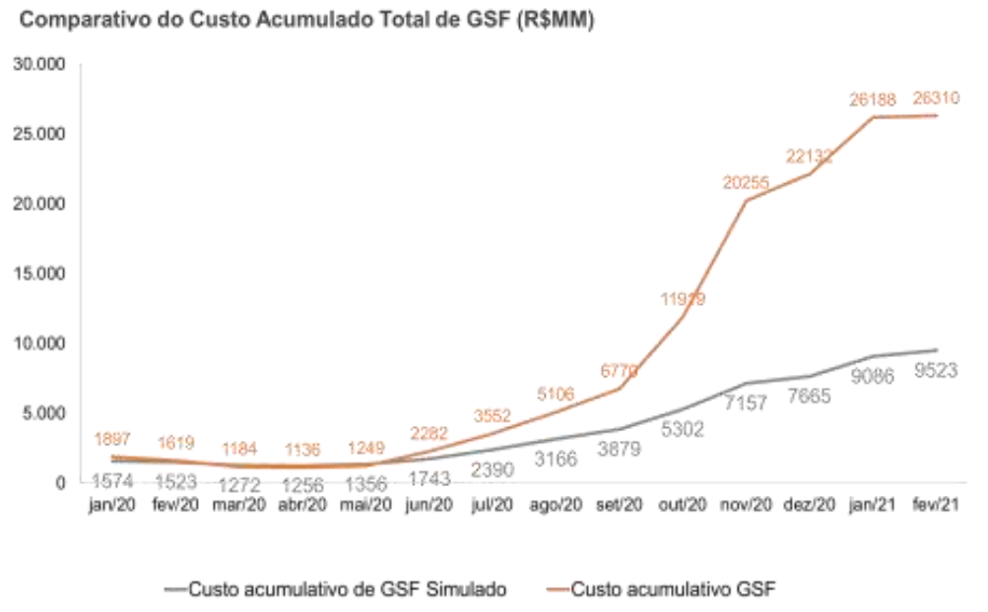
Alterações propostas pelo Relator
2. LEILÃO DE TÉRMICAS A GÁS NATURAL
O uso de térmicas a GN na base reduziria o risco hidrológico e os impactos negativos do despacho de termelétricas a óleo combustível.
Tarifas
Poluição
Confiabilidade
Imagem: Thymos energia.

Slide 22
Alterações propostas pelo Relator
3. REDUÇÃO DO IMPACTO NA TARIFA DOS CONSUMIDOES
Indexação ao IPCA, em vez de IGPM
Prorrogação dos contratos para compensar redução
Fonte | A-6 2019 (R$/MWh) Mar/21 | Proinfa (R$/MWh) Mar/21
Eólica | 296,71 | 632,27
Biomassa | 353,69 | 308,38
PCH | 302,09 | 384,83

Slide 23
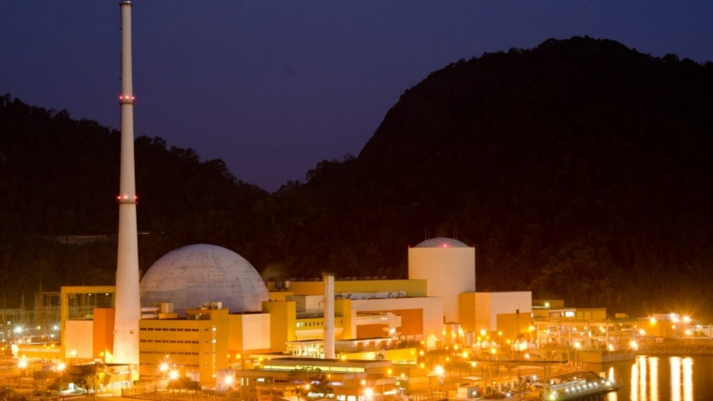
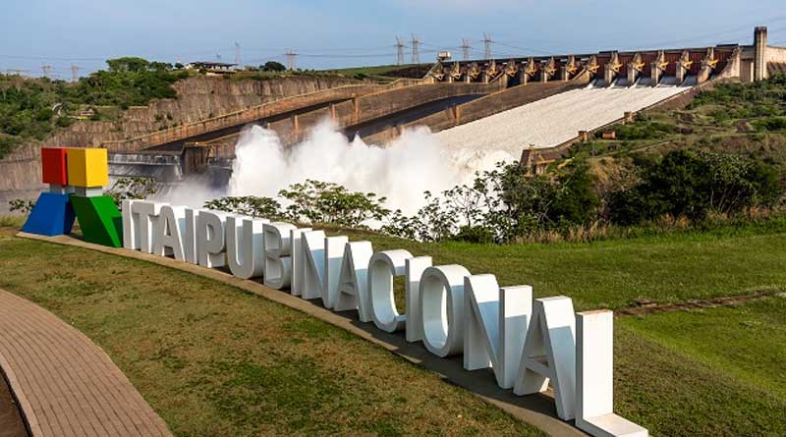
Alterações propostas pelo Relator
4. SUPERÁVIT ECONÔMICO DA NOVA ESTATAL DEPOSITADO NA CDE E UTILIZADO PARA OS PROGRAMAS SETORIAIS
o superávit da nova estatal sob controle da União, a partir de 2023, será utilizado para redução das tarifas dos consumidores cativos.
UTN Angra 2
Imagem: Banco de Imagens - Eletronuclear
UHE Itaipu
Imagem: Banco de Imagens - Itaipu

Slide 24

Alterações propostas pelo Relator
5. SEGURANÇA PARA OS FUNCIONÁRIOS DA ELETROBRAS
Garantia para os funcionários que se desligarem, durante dois anos, do direito de preferência para de adquirir ações preferenciais com o preço de 5 dias antes da de antecedência à capitalização
Possibilidade de aproveitamento de funcionários em outras estatais

Slide 25
Alterações propostas pelo Relator
6. OUTRAS MODIFICAÇÕES
Destinação para a CDE de eventual saldo remanescente nos programas setoriais.
Proibição da revenda de energia subsidiada no mercado livre.
Viabilização de investimentos para a continuidade do Cepel.
Garantia de recursos para o Procel por meio da nova estatal.
Comitês gestores presididos pelo MDR e MME para priorização dos projetos de revitalização de bacias e de expansão de energia na Amazônia, conforme o caso.
Acréscimo da revitalização da Bacia do Rio Parnaíba e melhoria da navegabilidade do Rio Madeira.
Aproveitamento do potencial das PCHs.

Slide 26

OBRIGADO!
CONTATOS
Câmara dos Deputados
Telefone:
(61) 3216-5454
E-mails: juliano.vilela@camara.leg.br, liana.issa@camara.leg.br, fausto.teles@camara.leg.br

